Slide 1
Maximizing Rewards
Application to :
GAMBLING THEORY
Auteur :
Présentateurs :
Sheldon ROSS
1. Sarah OUHOCINE
Livre :
2. Djillali BOUTOUILI
Introduction to Stochastic Dynamic Programming
M2 AMIS | IA & JEUX |UVSQ
Professeur : David AUGER

Slide 2
01
05
02
06
02
03
07
04
08
SOMMAIRE
INTRODUCTION
POLITIQUES OPTIMALES
ÉVALUATION DES POLITIQUES
PRÉSENTATION DU JEU
MODÉLISATION DU JEU
DÉMONSTRATION
POLITIQUES DU JEU
CONCLUSION

Slide 3
OBJECTIF
essaie de :
Résolution des problèmes de décision pour maximiser les gains des joueurs dans les jeux de hasard.
Dans ce contexte, on parle souvent de la « Gambling Theory ».
1

Slide 4

01
GAMBLING THEORY
INTRODUCTION
$$$$$$$

Slide 5
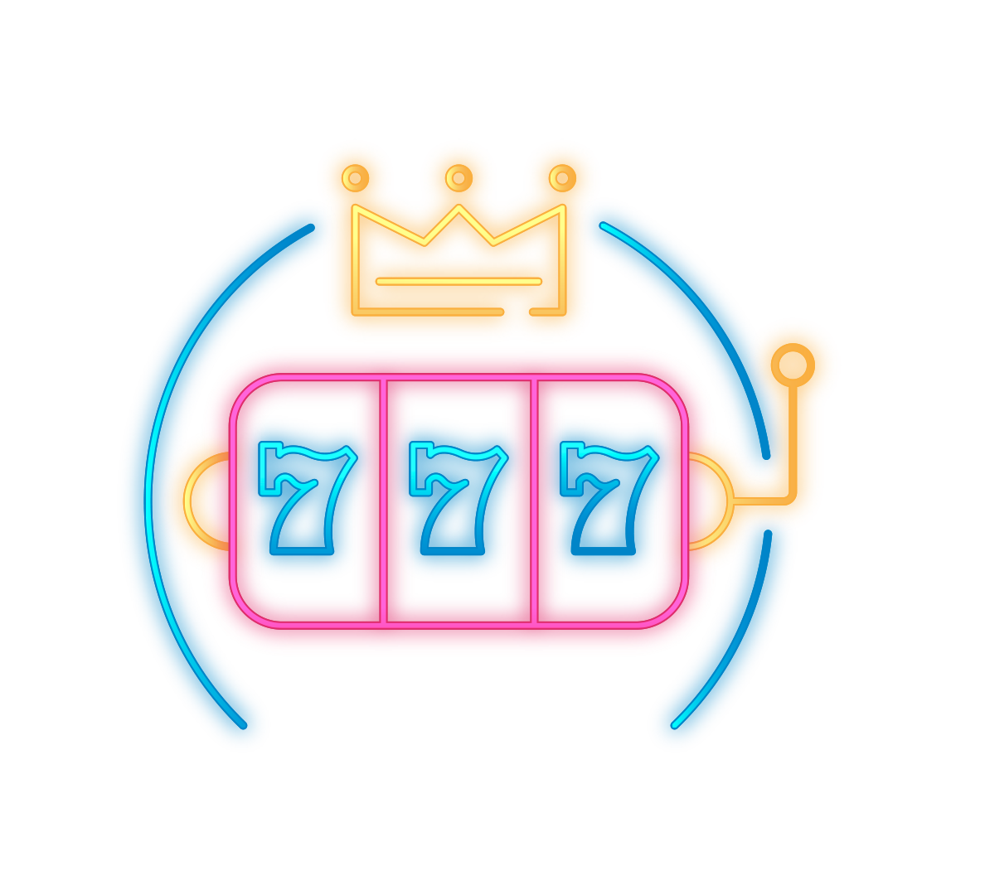
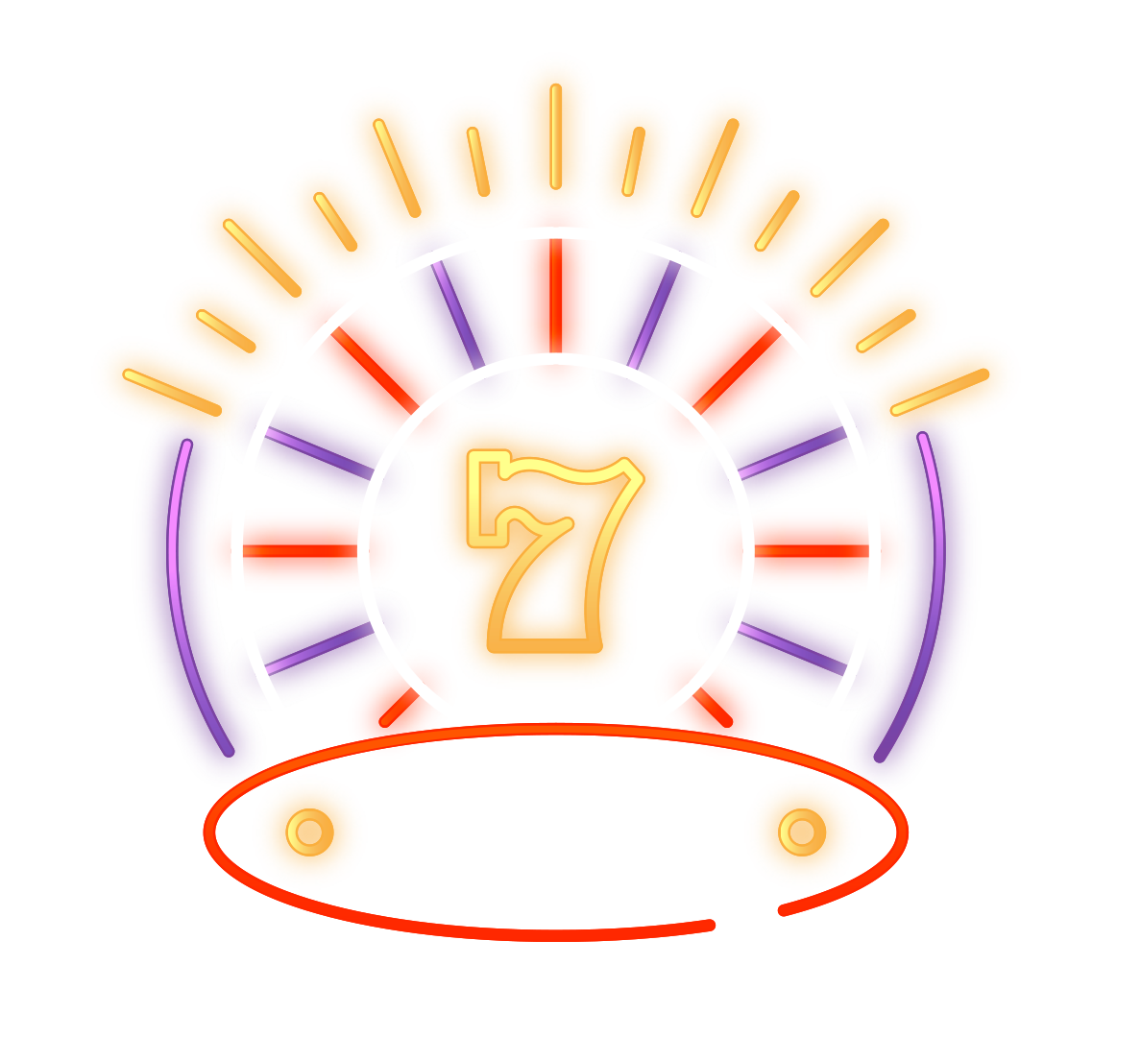

Gambling Theory
Théorie des jeux de hasard
Branche de la « théorie des jeux »
Étude des situations de décision stratégique de :
Pari
Risque
Plusieurs acteurs doivent prendre des décisions influençant les résultats finaux
2

Slide 6

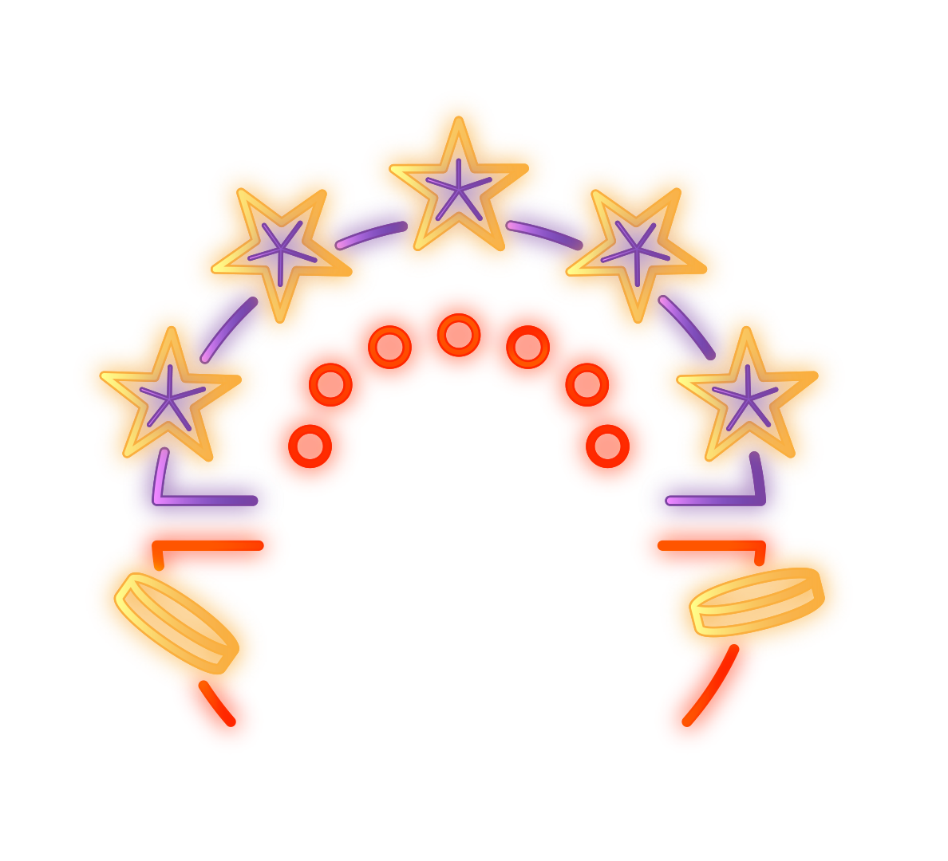
Utilisée pour étudier les jeux de hasard
JEUX DE CASINO
JEUX DE LOTERIES
CASINO
3

Slide 7
02
GAMBLER’S RUIN
PRÉSENTATION DU JEU
$$$
CASINO

Slide 8

Gambler’s Ruin
MODÈLE MATHÉMATIQUE
décrit une situation de jeu où :
un joueur dispose d'une certaine somme d'argent
et
doit prendre des décisions
pour
tenter de gagner davantage
Dans ce modèle :
le joueur peut
gagner une certaine somme d'argent (avec une probabilité spécifique)
perdre une certaine somme d'argent (avec une probabilité spécifique)
Le jeu se poursuit jusqu’à ce que :
le joueur
Ruiné (perd tout son argent)
atteint un objectif prédéfini
4

Slide 9
$$$
Le modèle est souvent utilisé pour étudier des stratégies de jeu optimales
en particulier
dans les jeux de casino où
le joueur peut utiliser des systèmes de mise
pour
$$$
CASINO
maximiser ses gains
minimiser ses pertes.
5

Slide 10
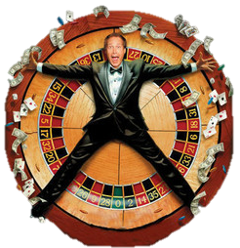

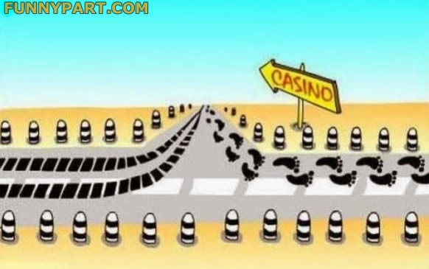
Situation du jeu étudié
Un joueur A entre dans un casino de jeux :
Si A possède i dollars avec i > 0, alors
A peut parier tout montant j ≤ i, avec j > 0
De plus :
Si A parie j, alors soit il :
(a) gagne j avec probabilité p
(b) perd j avec probabilité 1-p
6

Slide 11
Situation du jeu étudié
Un joueur A entre dans un casino de jeux :
Si A possède i dollars avec i > 0, alors
A peut parier tout montant j ≤ i, avec j > 0
De plus :
on cherche
quelle stratégie de jeu maximise la probabilité que le joueur A
atteigne son objectif (une fortune = N) avant d’être ruiné (une fortune = 0)
Si A parie j, alors soit il :
(a) gagne j avec probabilité p
(b) perd j avec probabilité 1-p
7

Slide 12
03
$$$
MODÉLISATION DU JEU
CASINO

Slide 13
Le modèle considéré
Processus de Décision Markovien (MDP)
un cadre mathématique utilisé pour la modélisation des situations où les résultats futurs dépendent des actions prises dans le présent, avec une incertitude quant à la manière dont l'environnement réagira à ces actions.
Le MDP associé à « Gambler's Ruin » est défini par :
Un ensemble d'états
Un ensemble d'actions
Des transitions (probabilités de transition) entre les états
Des récompenses (rewards) pour chaque état-action.
8

Slide 14
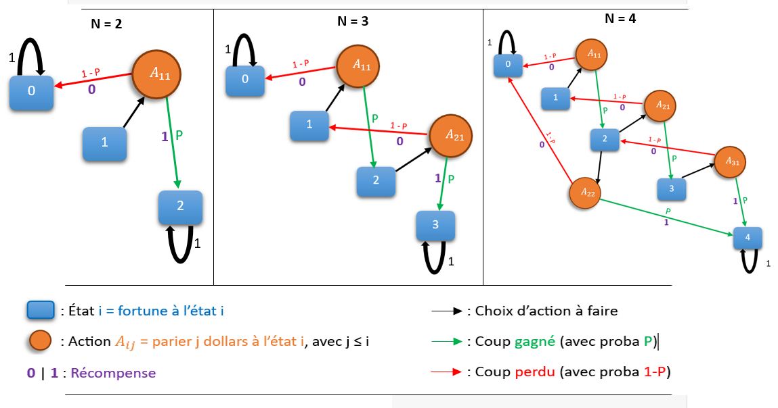
Processus de Décision Markovien (MDP)
(SSI état final N : l’objectif / fortune cible)
L’objectif à atteindre → état N = 2 → fortune égale 2$
donc on a 3 états = i Є {0, 1, 2}
tels qu’un état i est la fortune actuelle du joueur
avec l ’état 0 et N (ici =2) sont des états finaux (puits)
La seule action qu’on peut faire lorsque on a 1$ est de parier 1$
donc la seule action qu’on peut faire ici est l’action A11 (parier 1$ à l’état i=1)
En réalisant cette action, on peut soit :
passer à l’état suivant (2) et atteindre l’objectif avec une probabilité P et une récompense de +1
retourner à l’état précédent (0) et être ruiné avec une probabilité 1-P et une récompense de +0
9

Slide 15
Processus de Décision Markovien (MDP)
L’objectif à atteindre → état N = 4 → fortune égale 4$
donc on a 5 états = i Є {0, 1, 2, 3, 4}
tels qu’un état i est la fortune actuelle du joueur
avec l ’état 0 et N (ici =2) sont des états finaux (puits)
4 actions sont possibles : {A11, A21, A22, A31}
Lorsqu’on a 1$, on ne peut parier que 1$ )
Lorsqu’on a 2$, on peut parier soit 1$, soit la totalité 2$ )
Lorsqu’on a 3$, on peut parier soit 1$, soit 2$ soit 3$)
Mais en cas de gain, nous allons passer aux états supérieur à N → on les a pas représenté sur ce graphe
Même principe que précédemment pour les probabilités de transitions
Même principe que précédemment pour les récompenses
10
avoir une récompense de +1 seulement si on atteint l’état N, +0 sinon.

Slide 16
Processus de Décision Markovien (MDP)
Généralisation du MDP à un N quelconque
Espace d’états :
S = {0, 1, 2, ..., N} qui représente la fortune actuelle du joueur, avec 0 et N les états finaux (puits).
Espace d’actions de chaque état :
A(s) = {1, 2, …, s} pour chaque s appartenant à S.
Transitions : sont déterminées par les règles du jeu, telles que les probabilités de gagner ou de perdre.
P(s - a | s, a) = 1 – p
P(s + a | s, a) = p
P(s | s, 0) = 1 avec s = N ou s = 0 (les boucles)
Récompenses (rewards) : sont définies en fonction des gains ou des pertes de chaque tour de jeu.
R ( s, a, s’) = 1 si s’ = N
R ( s, a, s’) = 0 sinon
11

Slide 17
04
$$$
$$$
$$$
POLITIQUES DU JEU
CASINO

Slide 18
Politiques du jeu
Deux politiques sont définies pour le jeu « Gambler's Ruin » :
(prudente)
(audacieuse)
Timide
Bold
jouer de manière conservatrice et à ne parier qu'une petite partie de sa fortune à chaque fois.
prendre des risques plus importants et à parier une plus grande partie de sa fortune à chaque tour de jeu.
Exemple
Exemple
un joueur timide pourrait décider de parier seulement 10 % de sa fortune à chaque tour de jeu.
un joueur audacieux pourrait décider de parier 80 % de sa fortune à chaque tour de jeu.
12

Slide 19
Le choix de la politique dépend
Objectifs du joueur
Tolérance au risque du joueur
Stratégie à long terme du joueur
13

Slide 20

06
CASINO
POLITIQUES
OPTIMALES
WIN

Slide 21
La stratégie optimale dans le jeu de Gambler's Ruin
dépend :
la valeur de p, la probabilité de gagner à chaque tour
Politique Optimale
Quand ?
Exemple
Comment ?
Pourquoi ?
P ≥ ½ (chances de gagner élevées)
P = 0.6
1-P = 0.4
Timide
Parier toujours 1$ jusqu’à ce que la fortune atteigne N ou 0
Maximise les chances de gagner petit à petit (à long terme) et minimise les risques de perdre (à court terme).
moins risquée
P ≤ ½ (chances de gagner faibles)
P = 0.4
1-P = 0.6
Parier toujours la fortune actuelle ou une partie de celle-ci >> min (i, N-i), ce qui permet d’atteindre N si on gagne.
Maximise les chances de gagner rapidement (à court terme) vu qu’on met des grandes somme d’argent et d’atteindre son objectif avant d’etre ruiné.
Bold
plus risquée
14
3
3

Slide 22
Politique Optimales
Nouvel objectif : Maximiser le temps de jeu
On modélise en mettant un reward à 1 si on joue n coups, 0 sinon
Une stratégie “ Bold “ ne maximise certainement pas le temps de jeu de par sa nature risqué.
Est ce que la stratégie Timide est la politique optimal ?
15

Slide 23
Politique Optimales
Si ( P >= ½ ) === > la stratégie timide est bien la stratégie optimal.
Si ( P < ½ ) === > la stratégie timide n’est plus la stratégie optimal
Contre exemple :
P = 0.1 ; i = 2 ; n = 5
P( jouer n coups / Timide ) = 1 – [ ${0.9}^{2}$ + 2* (${0.9}^{3}$)*(0.1) ] = 0.0442
P( jouer n coups / P2 ) = 1 – 0.9 = 0.1
16

Slide 24
06
ÉVALUATION DES
POLITIQUES
CASINO

Slide 25
EVALUATION
MONTE CARLO
TD LEARNING
utilise des simulations aléatoires pour estimer la valeur d'une politique.
consiste à mettre à jour la valeur d'un état en utilisant une estimation de la valeur de l'état suivant.
17

Slide 26

07
DÉMONSTRATION

Slide 27
08
CONCLUSION
CASINO

Slide 28
MERCI DE VOTRE ATTENTION

